Slide 1
MSc Önálló laboratórium 2.
Commodore floppy meghajtó megvalósítása FPGA-val
Készítette: Weisz Pál
Konzulens: Horváth Kristóf
2022.12.12.
Weisz Pál - MSc Önálló laboratórium 2. Commodore floppy meghajtó megvalósítása FPGA-val

Slide 2
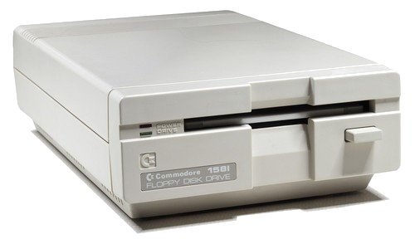
Bevezetés, célok
  Eredeti hardver megismerése, áttervezése, interfészáramkör elkészítése
  Alaplapi logikai egységek átültetése FPGA-ra, tesztelés, hibajavítás
  Tapasztalatszerzés FPGA-alapú rendszerek tervezésében
      Commodore 1581 típusú
      hajlékonylemezes meghajtó
forrás: www.http://cbmmuseum.kuto.de/
2022.12.12.
Weisz Pál - MSc Önálló laboratórium 2. Commodore floppy meghajtó megvalósítása FPGA-val

Slide 3
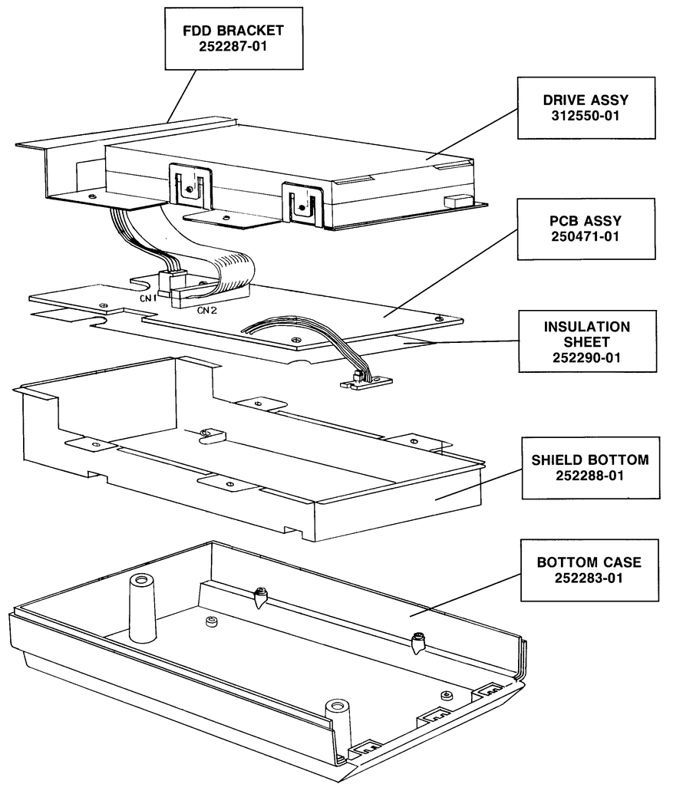
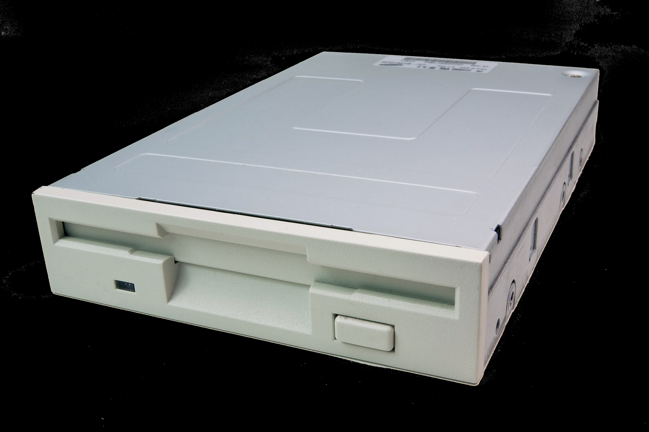
Kutatás
Hogyan épül fel az eredeti eszköz
Alkalmazott kommunikációs protokollok, szabványok megismerése
Alkatrészek adatlapjai, leírások, útmutatók
forrás: wikipédia
2022.12.12.
Weisz Pál - MSc Önálló laboratórium 2. Commodore floppy meghajtó megvalósítása FPGA-val

Slide 4
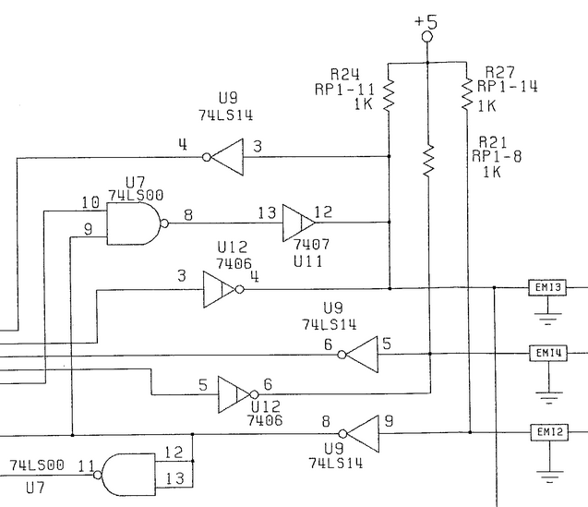
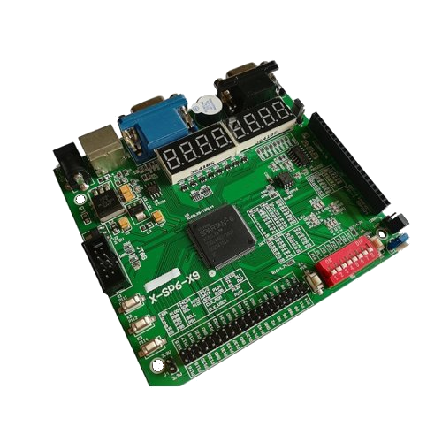
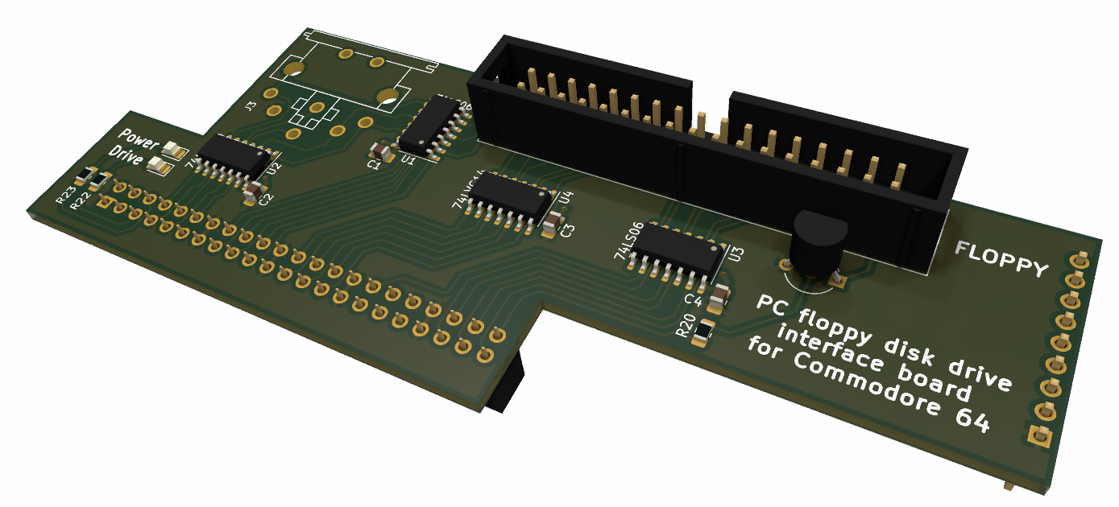
Hardverterv
A fejlesztés során használt FPGA-kártya
Eredeti kapcsolási rajz
Interfész áramkör
2022.12.12.
Weisz Pál - MSc Önálló laboratórium 2. Commodore floppy meghajtó megvalósítása FPGA-val

Slide 5
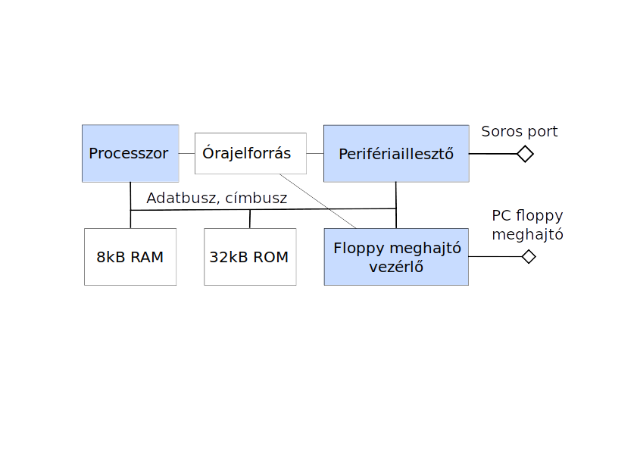
Fejlesztés az FPGA-ra
Korábbi eredmények felhasználása (modulok, firmware)
Feladatok, kihívások
2022.12.12.
Weisz Pál - MSc Önálló laboratórium 2. Commodore floppy meghajtó megvalósítása FPGA-val

Slide 6
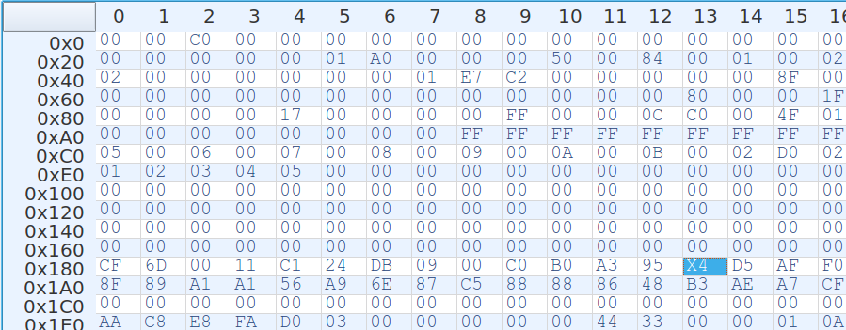
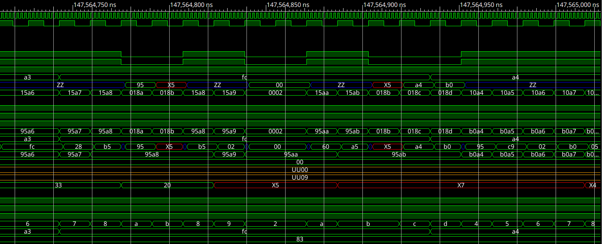
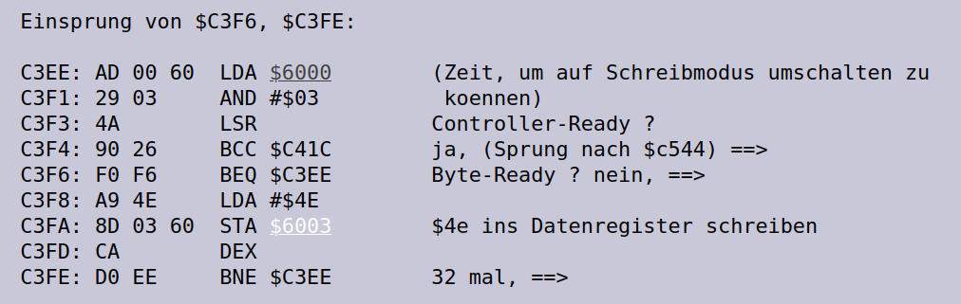
Tesztelés
Modulok tesztje: Xilinx ISE Simulator
A firmware megismerése (6502 assembly)
2022.12.12.
Weisz Pál - MSc Önálló laboratórium 2. Commodore floppy meghajtó megvalósítása FPGA-val

Slide 7
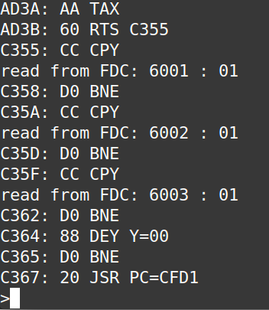
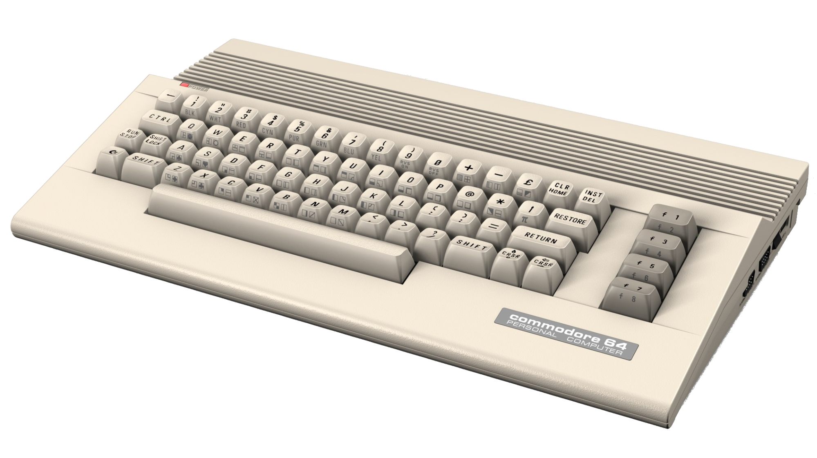
Hibakeresés, hibajavítás
Szimulátorral
Emulátorral
Logikai analizátorral
Valódi környezetben
Mérések a hardveren
forrás: www.http://cbmmuseum.kuto.de/
2022.12.12.
Weisz Pál - MSc Önálló laboratórium 2. Commodore floppy meghajtó megvalósítása FPGA-val

Slide 8
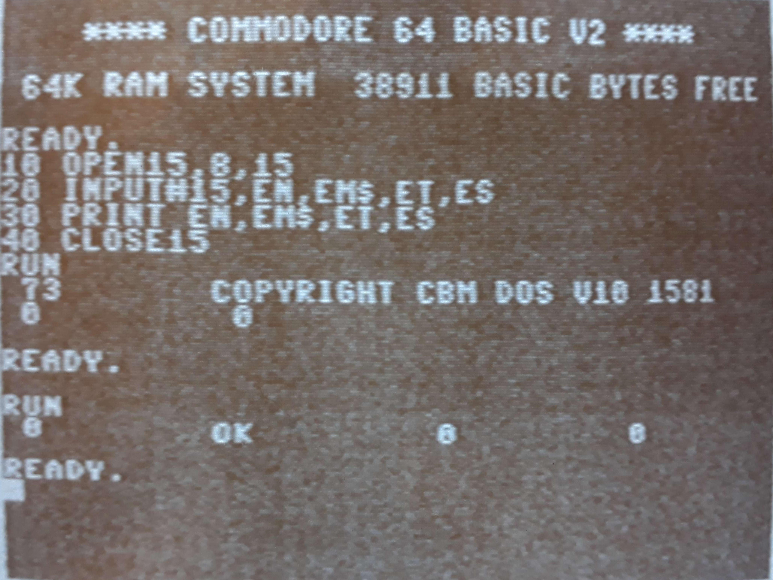
Eredmények
  Interfész panel
  Új Verilog-modulok, test bench-ek
  Emulátor program
  Javított hibák a korábbi implementációban
  Rengeteg mérés
  A PC és a meghajtó között megfelelően működik a soros kommunikáció
  Valahol még van egy bug...
2022.12.12.
Weisz Pál - MSc Önálló laboratórium 2. Commodore floppy meghajtó megvalósítása FPGA-val

Slide 9

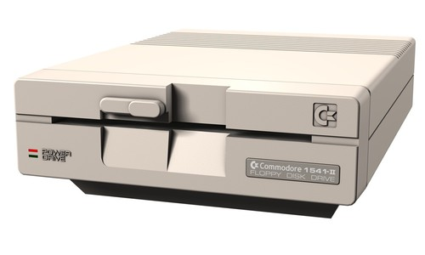
További lehetőségek
Hibakeresés folytatása
Eszközt készre tervezni
Másféle meghajtókat
megvalósítani
forrás: www.http://cbmmuseum.kuto.de/
2022.12.12.
Weisz Pál - MSc Önálló laboratórium 2. Commodore floppy meghajtó megvalósítása FPGA-val

Slide 10
Köszönöm a figyelmet!

